Slide 1
Введение в статистику. Типы распределений данных.

Slide 2
Введение в статистику
Статистика — это наука об изучении данных. Знания в этой области позволяют использовать подходящие методы сбора и анализа данных, а также эффективно представлять результаты такого анализа. Статистика играет ключевую роль в научных открытиях, принятии решений и составлении прогнозов, основанных на данных. Она позволяет гораздо глубже разобраться в объекте исследования.
Статистика — это математическая наука о сборе, анализе, интерпретации и представлении данных.

Slide 3
Введение в статистику
Один из основных принципов науки о данных — получение выводов из их анализа. Статистика отлично для этого подходит. Она является разновидностью математики и использует формулы,
Машинное обучение зародилось из статистики. Основой используемых в нём алгоритмов и моделей является так называемое статистическое обучение. Знание основ статистики крайне полезно вне зависимости от того, изучаете вы глубоко алгоритмы МО или просто хотите быть в курсе новейших исследований в этой сфере.

Slide 4
Основные понятия статистики:
генеральная совокупность
выборка
матожидание
квантиль
медиана
мода
среднее арифметическое значение
дисперсия
интерквантильный размах

Slide 5
Генеральная совокупность
Генеральная совокупность — это совокупность всех объектов или наблюдений, относительно которых исследователь намерен делать выводы при решении конкретной задачи. В ее состав включаются все объекты, которые подлежат изучению.
Объем генеральной совокупности может быть очень велик, и на практике рассмотреть все ее элементы не представляется возможным. Поэтому обычно из генеральной совокупности извлекаются выборки, на основе анализа которых аналитик пытается сделать вывод о свойствах всей совокупности, скрытых в ней закономерностях, действующих правилах и т.д.

Slide 6
Выборка
Выборка — это подмножество наблюдений генеральной совокупности, отобранных с целью изучения и анализа с помощью специальной процедуры (которая также называется выборкой), чтобы впоследствии обобщить полученные знания на всю совокупность. Выборки должны обладать свойством репрезентативности.
Под репрезентативностью понимается соответствие структурных характеристик выборки характеристикам генеральной совокупности, из которой она извлечена. Репрезентативность определяет, насколько возможно обобщать результаты исследования, полученные на основе выборочных данных на всю исходную совокупность.

Slide 7
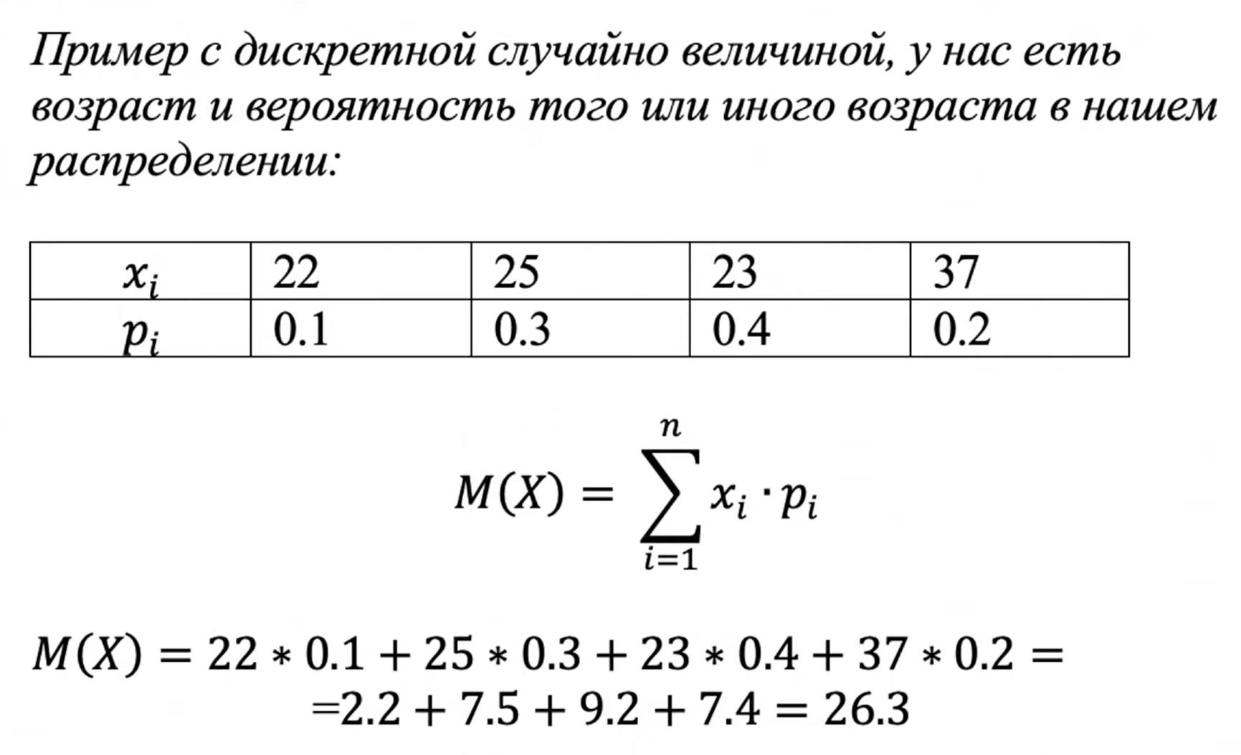
Матожидание
Матожидание – это сумма произведений всех возможных значений случайной величины на вероятность этих значений.

Slide 8
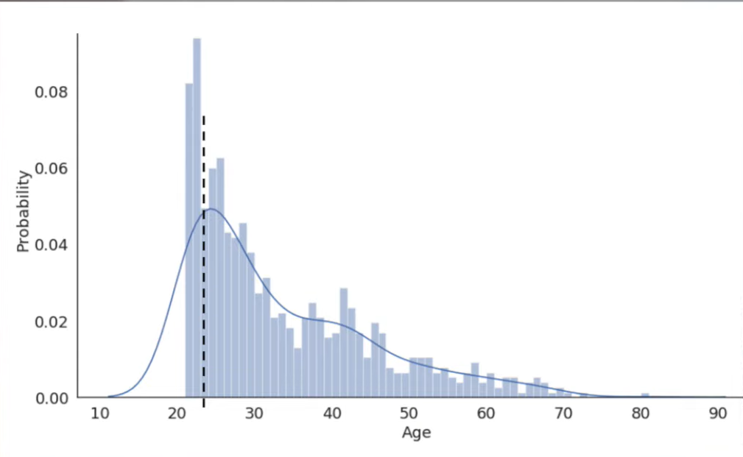
Квантиль
Квантиль – значение, которое заданная случайная величина не превышает с фиксированной вероятностью.

Slide 9
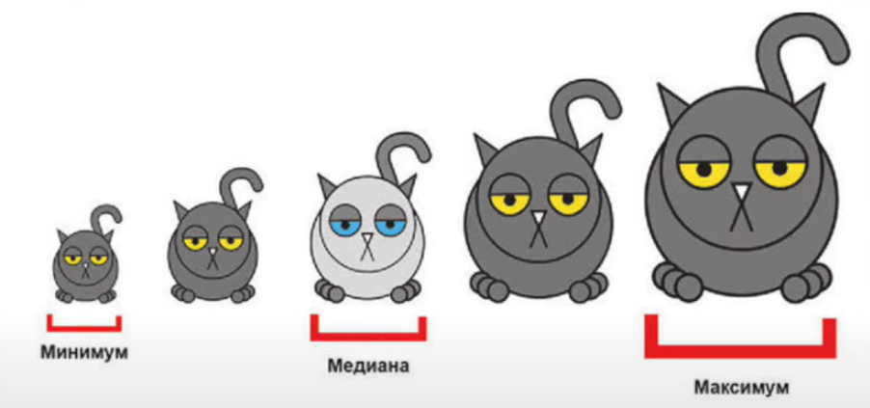
Медиана
Медиана – это значение делящее распределение пополам. Это такое число, что половина из элементов выборки больше него, а другая половина меньше(Медиана – 0.5 квантиля).

Slide 10

Мода
Мода – самое вероятное значение случайной величины.

Slide 11
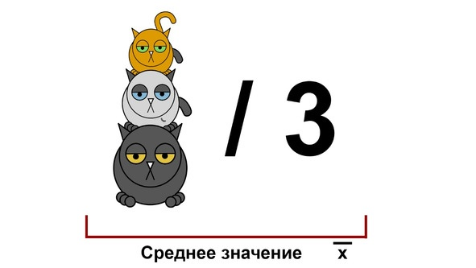
Среднее арифметическое значение
Среднее арифметическое значение – сумма деленная на количество значений.

Slide 12
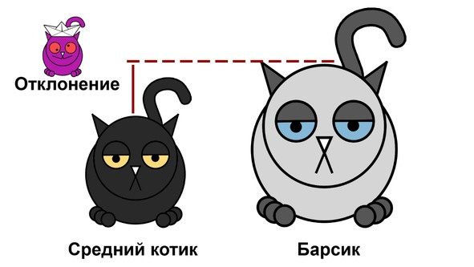
Дисперсия
Дисперсия характеризует разброс случайной величины вокруг ее математического ожидания.
Дисперсия - средне отклонений

Slide 13
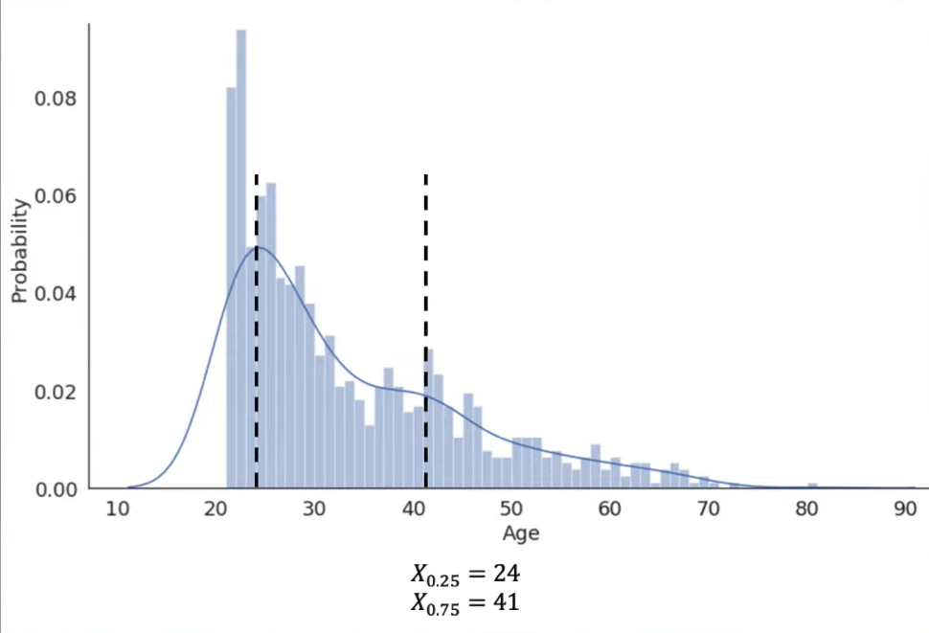
Интерквантильный размах
Интерквантильный размах – разность между первым и третьим квантилем, то есть 50% наших данных, выборка который в целом характеризует наши данные.

Slide 14
Что такое качественные и количественные данные?
Если кратко, то количественные данные обеспечивают числа для общего представления о той или иной ситуации, связанной с продукцией, услугой, уровнем обслуживания и т. д. А качественные данные эти общие моменты уточняют — делают более развернутыми и подробными.
Категориальные. Это данные с ограниченным числом уникальных значений или категорий (например, пол или религия). Категориальные переменные могут быть текстовыми или числовыми, в которых категории закодированы числовыми кодами (например, 0 = Женский, а 1 = Мужской). Также эти данные называются качественными данными.
Категориальные переменные могут быть либо номинальные, либо порядковые

Slide 15
Категориальные переменные
Категориальные переменные определяют категории в диаграмме, обычно, чтобы показать на графике отдельные графические элементы или группы элементов. Количественные переменные часто подытоживаются внутри категорий категориальных переменных.
К примеру, на диаграмме с переменной дохода по категориям пола будет представлено среднее значение дохода для мужчин и среднее значение дохода для женщин. Исходные значения количественных переменных могут быть представлены при помощи диаграммы рассеяния. Например, диаграмма рассеяния может для каждого наблюдения показывать зарплату в настоящее время и зарплату при приеме на работу. Категориальную переменную можно использовать для группировки наблюдений по полу.

Slide 16
Шкала измерения
Шкала измерения в статистике — это способ представления переменных (признаков, атрибутов) и их группировки в различные категории. Она определяет характер значений, присвоенных переменным в наборе данных.
Шкала измерения используется для определения и описания переменных в наборах данных. Она определяет методы, которые могут быть использованы для их анализа. В зависимости от типа анализируемых данных определяется тип шкалы измерения. Выделяют 4 основных вида шкал: номинальная, порядковая, интервальная и шкала отношений
Шкалы измерения используются для представления как качественных, так и количественных данных. Номинальная и порядковая шкалы используются для измерения качественных данных, в то время как интервальная и шкала отношений используются для измерения количественных.

Slide 17
Основными свойствами шкал измерений являются:
Идентифицируемость — возможность присвоения числовых значений каждой переменной в наборе данных.
Величина (магнитуда) — это размерность шкалы измерения, где значения могут быть упорядочены от наименьшего к наибольшему.
Равенство интервалов — означают, что шкала имеет стандартизированный порядок, т.е. разность между двумя любыми соседними уровнями шкалы одинакова.
Абсолютный ноль — естественное и однозначное присутствие нулевой точки, изменение которой невозможно.

Slide 18
Методы измерения переменных:
Номинальная шкала (категориальная, наименований)
Порядковая шкала (ординальная, ранговая)
Интервальная шкала (разностей)
Шкала отношений (абсолютная)

Slide 19
Номинальная шкала
Номинальная шкала (категориальная, наименований) — это шкала измерения, которая используется для идентификации.
Например, если измерить атрибут «Товар» в номинальной шкале, то она будет выглядеть так: 1 — мороженное; 2 — соки; 4 — выпечка. При этом значения шкалы не определяют какого-либо приоритета между товарами, а просто идентифицируют их. Очевидно, что такая шкала может использоваться только для самого просто анализа.

Slide 20
Порядковая шкала
Порядковая шкала (ординальная, ранговая) — предполагает ранжирование (упорядочивание) значений переменной в зависимости от масштабирования. Атрибуты в порядковой шкале обычно располагаются в порядке возрастания или убывания.
Например, компания-разработчик ПО может провести опрос пользователей для оценки нового приложения в шкале: «Отлично», «Очень хорошо», «Хорошо», «Плохо», «Очень плохо». Атрибуты в этом примере перечислены в порядке убывания.

Slide 21
Интервальная шкала
Интервальная шкала (разностей) — это шкала, в которой уровни упорядочены, а интервалы между ними равны.
Её можно рассматривать как расширение порядковой шкалы. Основным отличием является свойство равных интервалов. Интервальная шкала не только позволяет однозначно определить, какое значение больше (меньше), но и на сколько.
Интервальную шкалу можно использовать при расчете среднего значения, медианы, моды, стандартного отклонения и других статистик.

Slide 22
Шкала отношений
Шкала отношений (абсолютная) является «наивысшим» уровнем представления данных. Она может рассматриваться как расширение интервальной шкалы, и, следовательно, удовлетворяет четырем свойствам шкалы измерения: идентифицируемостью, величиной, равноинтервальностью и наличием абсолютного нуля. Примерами шкал отношения являются длина, вес, время и т. д. В исследованиях рынка примерами шкалы отношений являются цена, количество клиентов, суммы продаж и т. д.

Slide 23
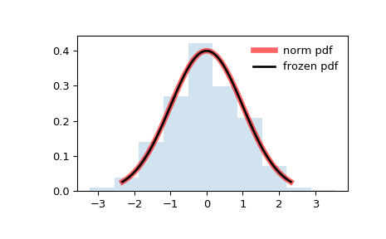
Типы распределений данных:
Нормальное распределение - это когда значения случайной величины будут сгруппированы вокруг среднего значения, и чем дальше от среднего значения, тем меньше вероятность того, что такое значение появится.

Slide 24
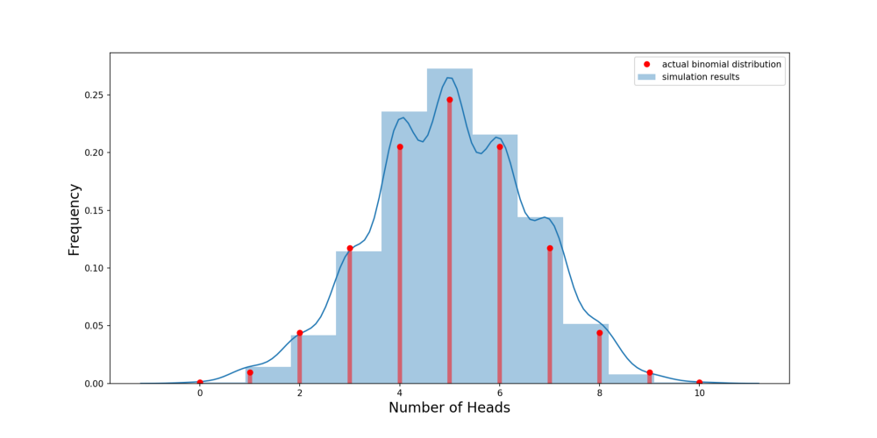
Типы распределений данных:
Биномиальное распределение — это распределение вероятностей в последовательности экспериментов, где эксперимент даёт двоичный результат. При этом результаты независимы друг от друга

Slide 25
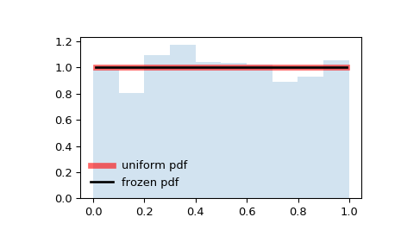
Типы распределений данных:
Равномерное распределение характеризуется наличием постоянной прямой вероятности значения на определенном интервале, а также оно связано с событиями, которые в равной степени вероятны.
На данной диаграмме мы не получим результат ниже 0,0 и выше 1,0. Но в пределах данного диапазона есть прямая, так как существует постоянная вероятность того, что какое-нибудь значение попадет в заданный диапазон.

Slide 26
Типы распределений данных:
Распределение Пуассона – это распределение количества: количества раз того, как что-то произойдёт. Оно параметризуется не вероятностью p и количеством испытаний n, но средней интенсивностью λ, что, в аналогии с биномиальным, просто постоянное значение np. Распределение Пуассона – то, о чём надо вспоминать, когда идёт речь о подсчёте событий за определённое время при постоянной заданной интенсивности.
Когда есть что-то, типа прихода пакетов на роутер или появления покупателей в магазине или что-то, ожидающее в очереди – думайте «Пуассон»

Slide 27
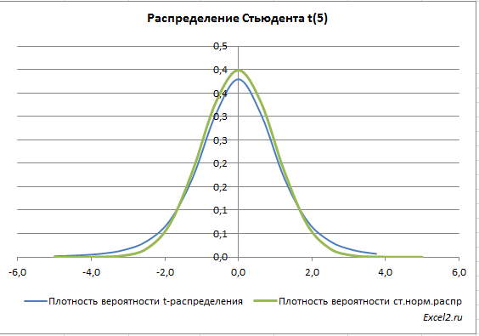
Типы распределений данных:
t-Распределение Стьюдента – это основа t-теста, который многие нестатистики изучают в других областях. Оно используется для предположений о среднем нормального распределения и так же стремится к нормальному распределению с увеличением своего параметра. Отличительная особенность t-распределения – его хвосты, которые толще, чем у нормального распределения.

Slide 28
Типы распределений данных:
Распределение хи-квадрат – распределение сумм квадратов нормально-распределенных величин. На этом распределении построен тест хи-квадрат, который сам основан на сумме квадратов разниц, которые должны быть нормально распределены.
Распределение χ 2 (хи-квадрат) используется для оценки следующих проблем:
Подходит ли набор данных определенному виду распределения
Одинаковы ли распределения двух совокупностей
Независимы ли друг от друга два события
Есть ли в совокупности другая изменчивость
Кривая стремится вправо.

Slide 29
Спасибо за внимание

